Slide 1
9-njy umumy okuw.
Tema: Umumy haldaky tekizlikleriň özara kesişmegi
Meýilnama:
1. Proýeksiýalary bilen berlen tekizlikleriň kesişmegi.
2. Kesişýän tekizlikleriň görünmeýän böleklerini anyklamak.
3. Yzlary bilen berlen tekizlikleriň kesişmegi.
1

Slide 2
9.1; 9.2. Umumy haldaky tekizlikler ABÇ we DEF üçburçluklar bilen berlen. Olaryň kesişme çyzygy aşakdaky yzygiderlikde tapylýar. Iki sany kömekçi gorizontal proýektirleýji α we β tekizlikler geçirilýär. Olaryň biri DEF üçburçlugyň ED tarapynyň, beýlekisi DF tarapynyň üstünden geçirilýär.
ED Є α ⊥ H; h₀α∩AꞌÇꞌ=1ꞌ; h₀α∩BꞌÇꞌ=2ꞌ.
1ꞌ we 2ꞌ nokatlardan baglanyşyk çyzyklary geçirip, V tekizlikde 1ꞌꞌ we 2ꞌꞌ nokatlar tapylýar we olar birikdirilýär.
2

Slide 3
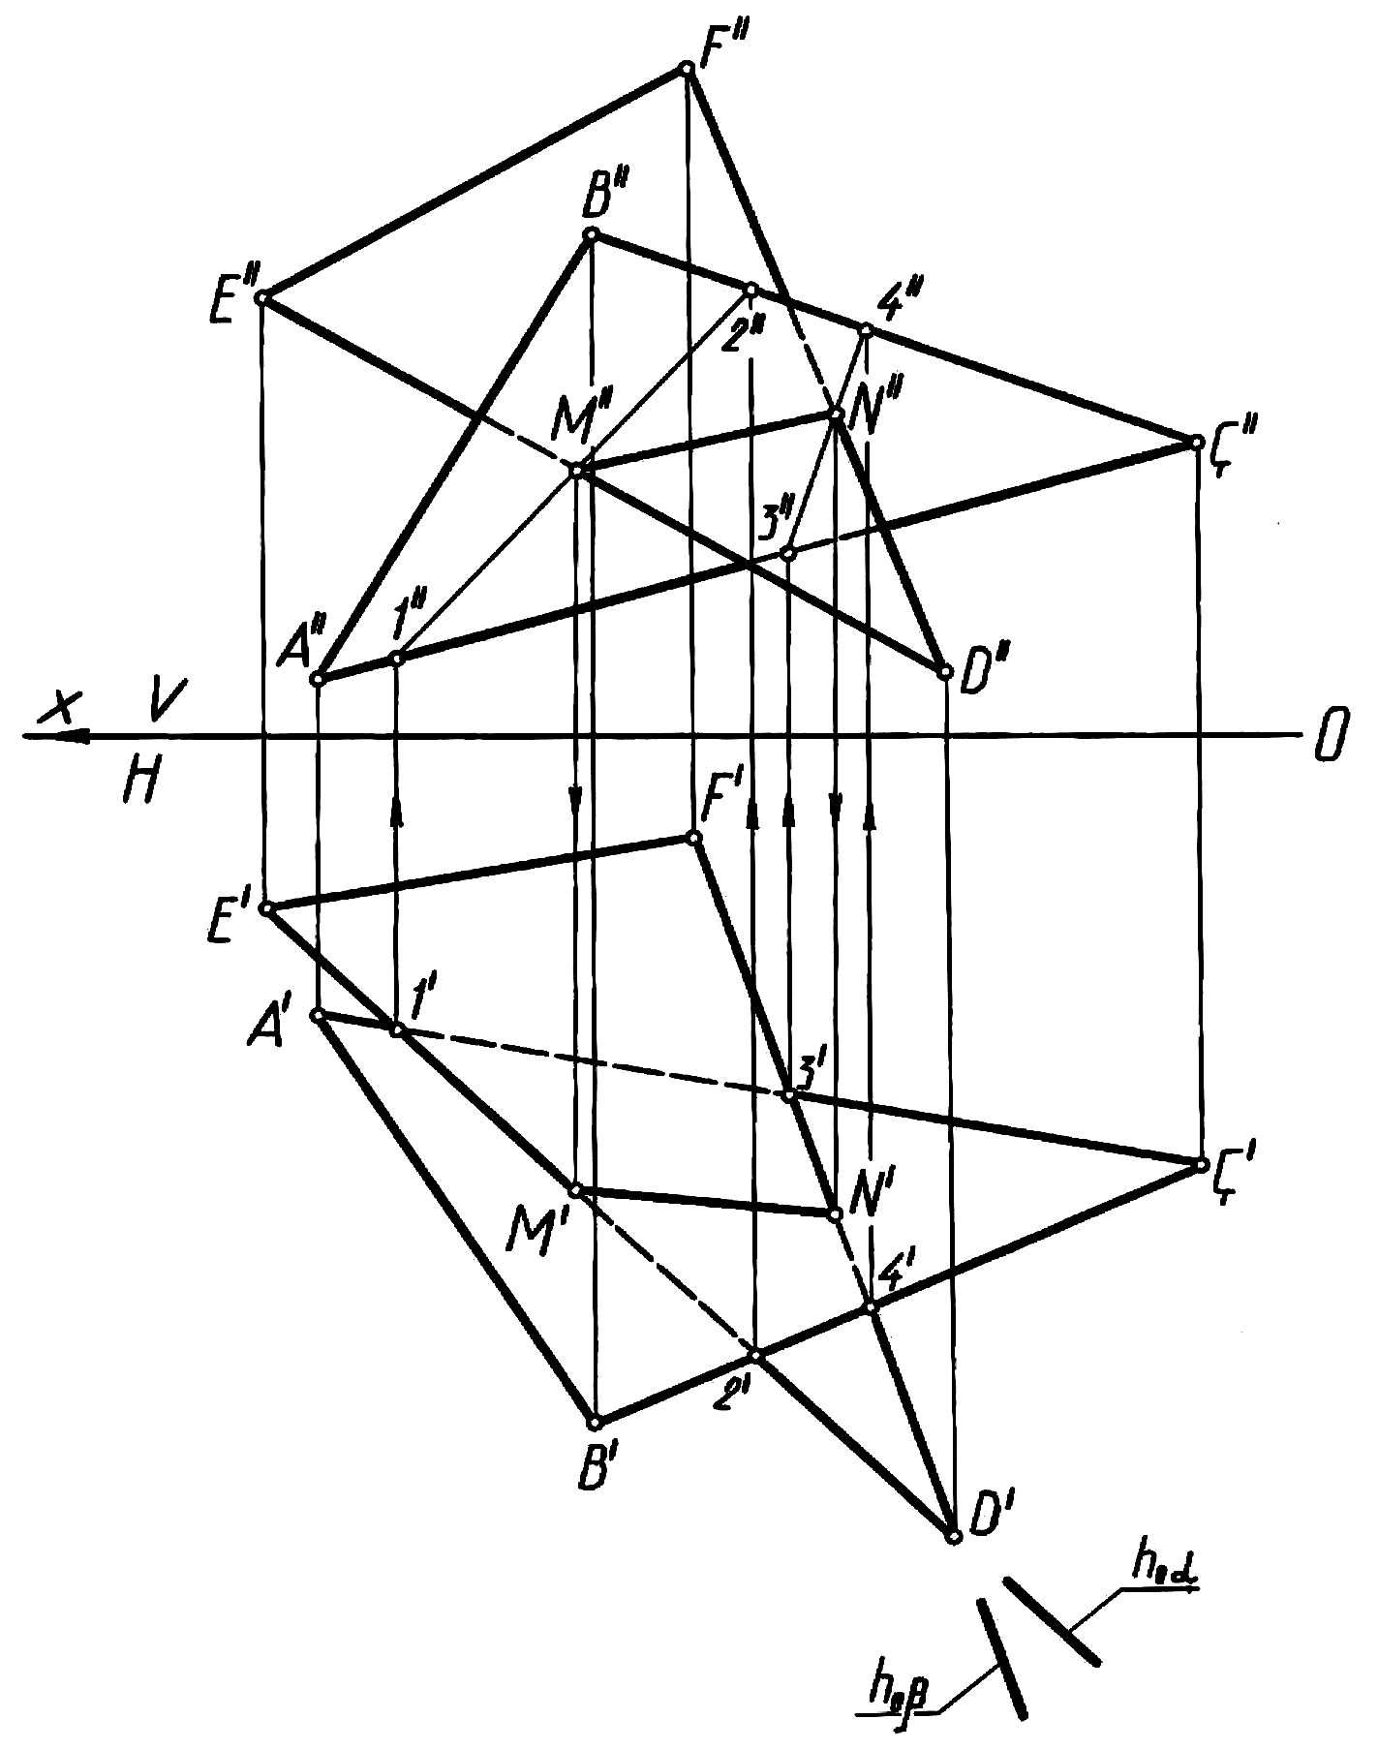
Umumy haldaky tekizlikleriň
özara kesişmekleri
3

Slide 4
Kömekçi α tekizlik ABÇ üçburçlygy 12 kesim boýunça kesýär. V tekizlikde 1ꞌꞌ2ꞌꞌ we EꞌꞌDꞌꞌ kesimleriň kesişme nokady Mꞌꞌ nokatdyr.
1ꞌꞌ2ꞌꞌ∩EꞌꞌDꞌꞌ=Mꞌꞌ; Mꞌꞌ Є 1ꞌꞌ2ꞌꞌ
Mꞌꞌ nokatdan baglanyşyk çyzyk geçirip, H tekizlikde Mꞌ nokat tapylýar.
Mꞌ Є 1ꞌ2ꞌ
şu yzygiderlikde N nokadyň proýeksiýalary Nꞌꞌ we Nꞌ nokatlar tapylýar. Ol aşakdaky yzygiderlikde bolýar:
DF Є β ⊥ H, h₀β∩AꞌÇꞌ=3ꞌ, h₀β∩BꞌÇꞌ=4ꞌ; 3ꞌꞌ Є AꞌꞌÇꞌꞌ, 4ꞌꞌ Є BꞌꞌÇꞌꞌ;
3ꞌꞌ4ꞌꞌ∩DꞌꞌFꞌꞌ=Nꞌꞌ, Nꞌꞌ Є DꞌꞌFꞌꞌ, Nꞌ Є DꞌFꞌ => ∆ABÇ∩∆DEF=MN
4

Slide 5
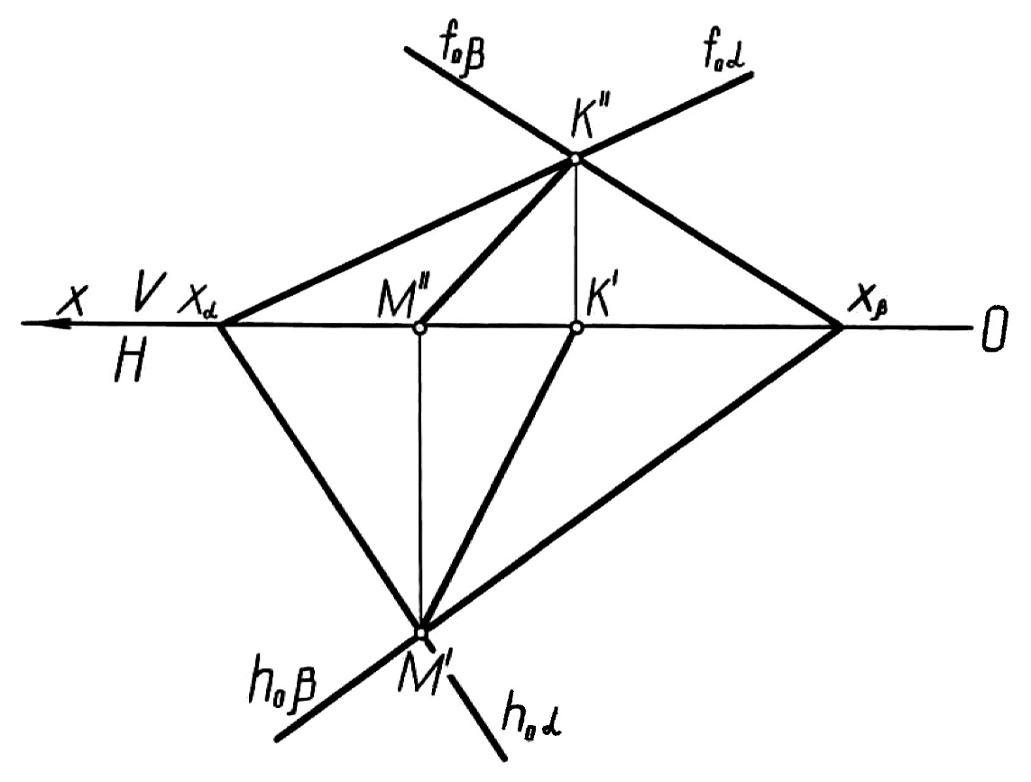
Yzlary bilen berlen tekizlikleriň kesişmegi
Epýurda
5

Slide 6
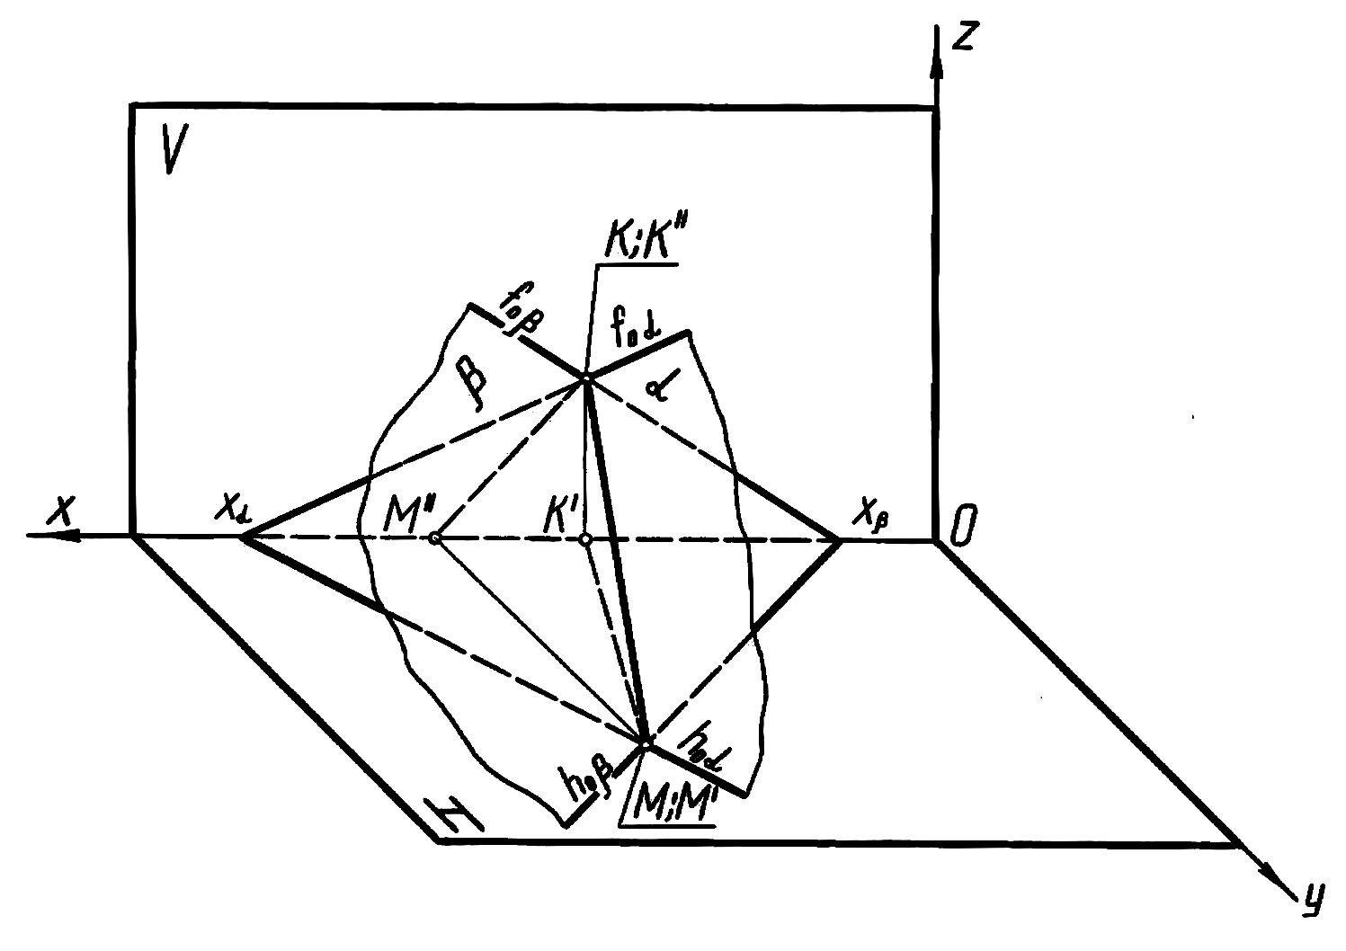
Giňişlikde
6

Slide 7
Perpendikulýar tekizlikler. Eger-de tekizliklerde ýatýan göni çyzyklar perpendikulýar bolsalar, onda tekizlikler hem perpendikulýardyrlar. Mysal. Berlen tekizlige (∆DEF) l göni çyzygyň üstünden perpendikulýar α tekizligini geçirmeli.
1. α tekizligiň gorizontzl çyzygynyň H tekizlikdäki proýeksiýasy (hꞌ) we frontal çyzygynyň V tekizlikdäki proýeksiýasy (f ꞌꞌ) tapylýar.
2. Berlen l göni çyzygyň A erkin nokat alynýar,
Aꞌ Є lꞌ; Aꞌꞌ Є lꞌꞌ;
3. A nokatdan hꞌ we f ꞌꞌ proýeksiýalara perpendikulýar (n) inderilýär,
nꞌꞌ⊥f ꞌꞌ; nꞌ⊥hꞌ.
4. Kesişýän göni çyzyklar bilen α tekizligi alyndy,
α(l∩n) ⊥ ∆DEF
7

Slide 8
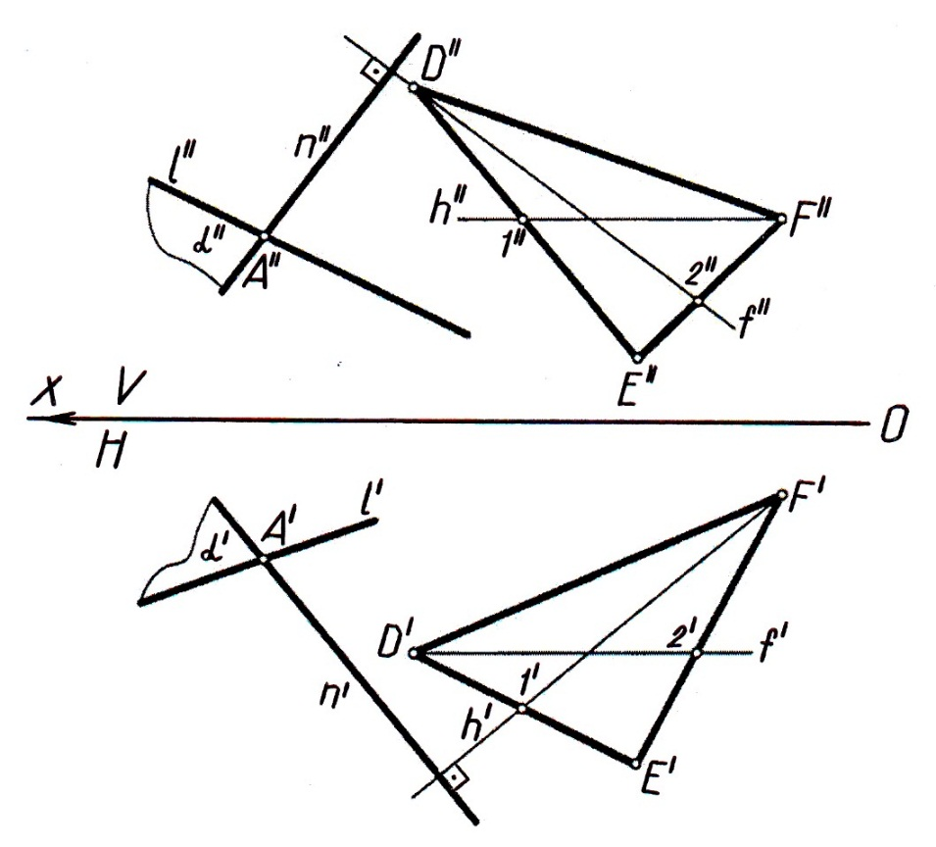
Perpendikulýar tekizlikleriň gurluşy
8

Slide 9
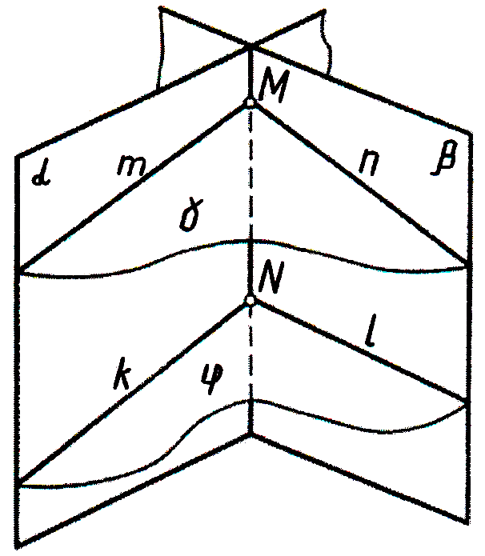
Mysal. Α we β tekizlikler berlen bolsa, olaryň kesişme çyzygyny tapmaly. Onuň üçin kömekçi tekizlikler usuly ulanylýar:
1. γ – birinji kömekçi tekizlik alynýar;
2. m=α∩γ;
3. n=β∩γ;
4. M=m∩n;
5. φ – ikinji kömekçi tekizlik alynýar;
soňra 2,3,4-nji punktlar gaýtalanýar,
6. k=α∩φ;
7. n=β∩φ;
8. N=k∩l;
9. MN= α∩β.
9

Slide 10
Diňläniňiz üçin sag boluň!

